Slide 1
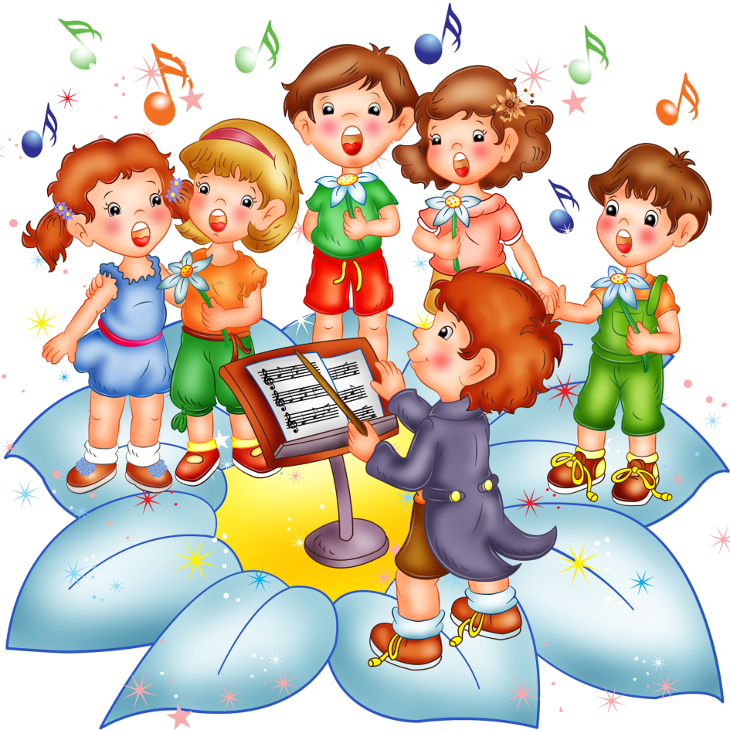
ПРЕЗЕНТАЦИЯ
По теме:
«почему человек поет?»

Slide 2
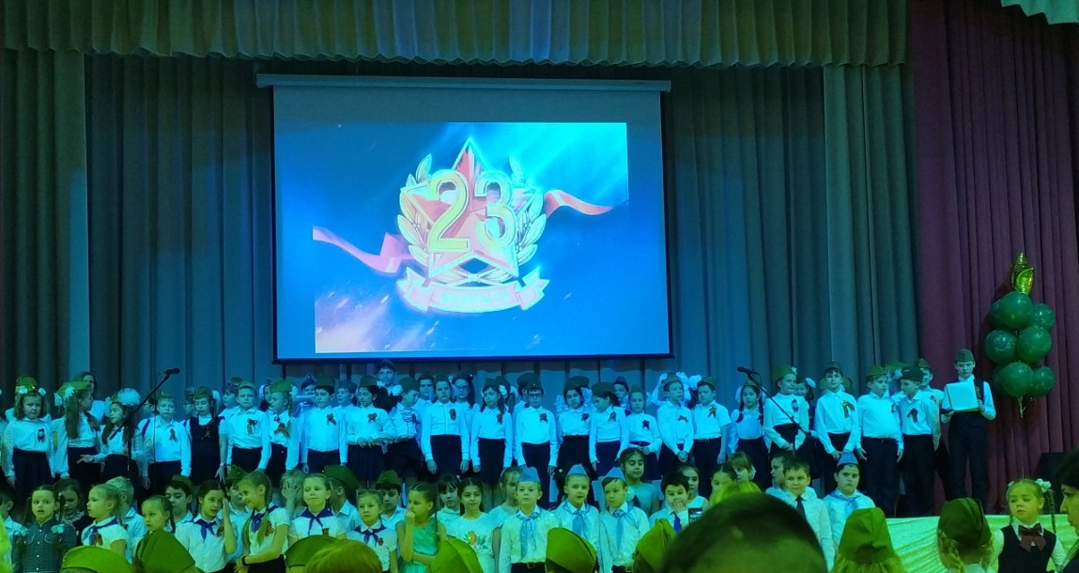
Тысячи лет назад люди обнаружили, что пение очищает наше тело и душу и заряжает нас светлой доброй энергией, укрепляет уверенность и дух. Мы поём для того, чтобы выразить своё внутреннее состояние, проявить накопившиеся в нас переживания.

Slide 3
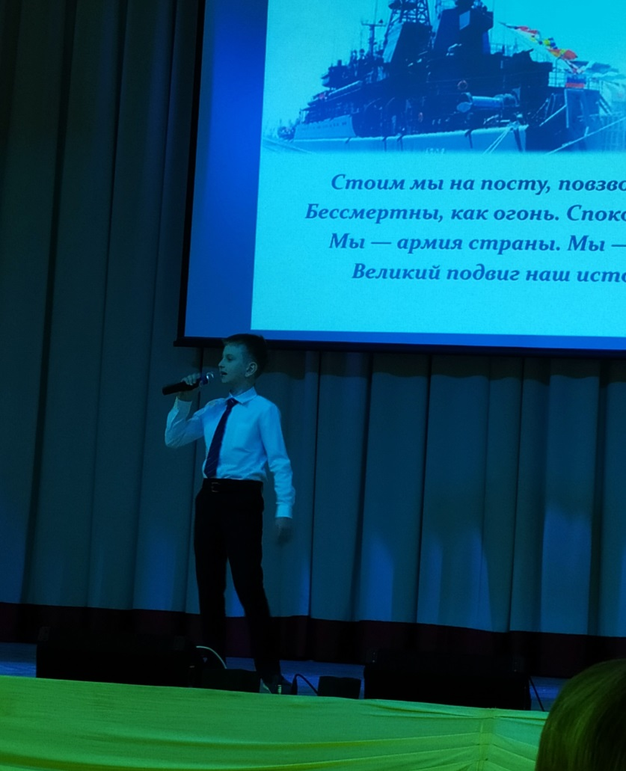
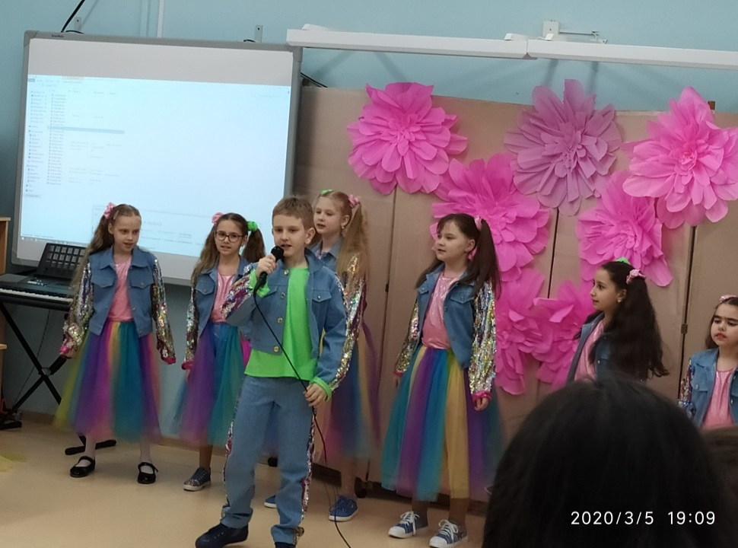
Петь, означает жить, чувствовать, выражать и проявлять наши эмоции. Мы поем, когда хорошо на душе, когда у нас всё хорошо складывается и получается, поем, когда любим. А когда нам хорошо, и мы поем, то у нас еще больше повышается настроение, получаем мощный заряд энергии, наше состояние становится живым и гармоничным!

Slide 4
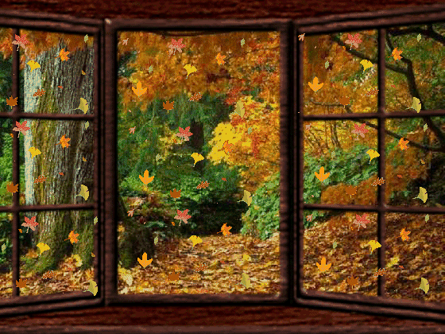
Природа тоже поет, звуки природы, это и есть гармония.
Шелест листвы…

Slide 5
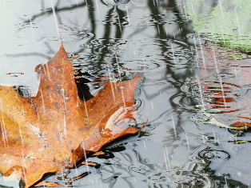
Стук дождя…

Slide 6
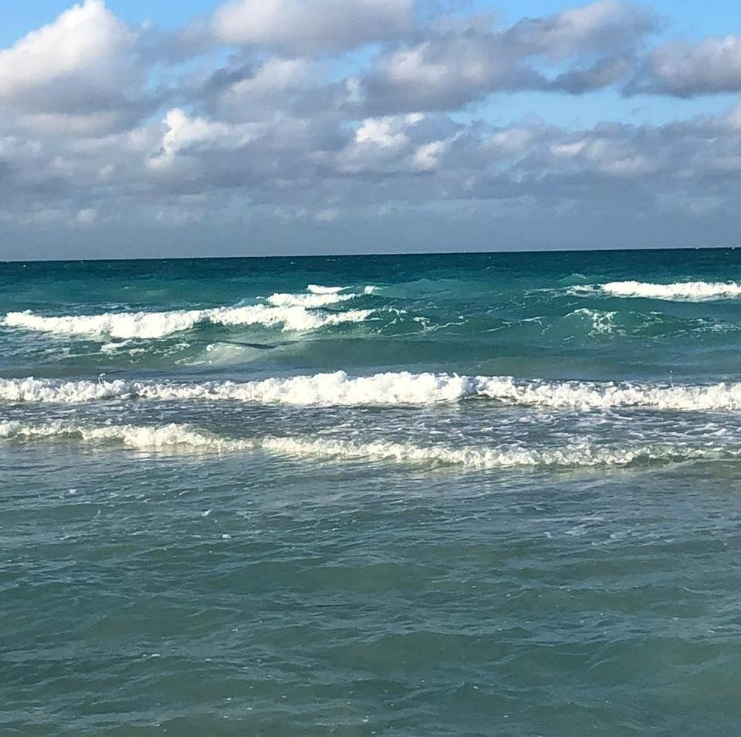
Шум океана…

Slide 7
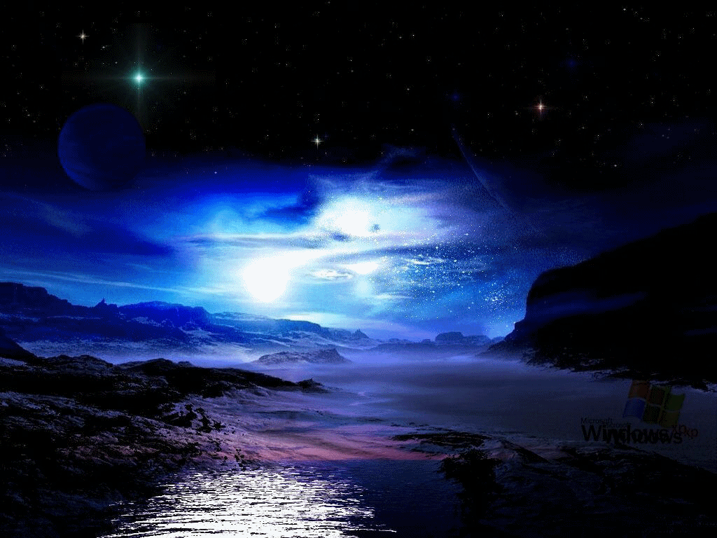
И безмолвная, на первый взгляд, симфония звезд, музыка, которая вызывает восхищение и умиление.

Slide 8
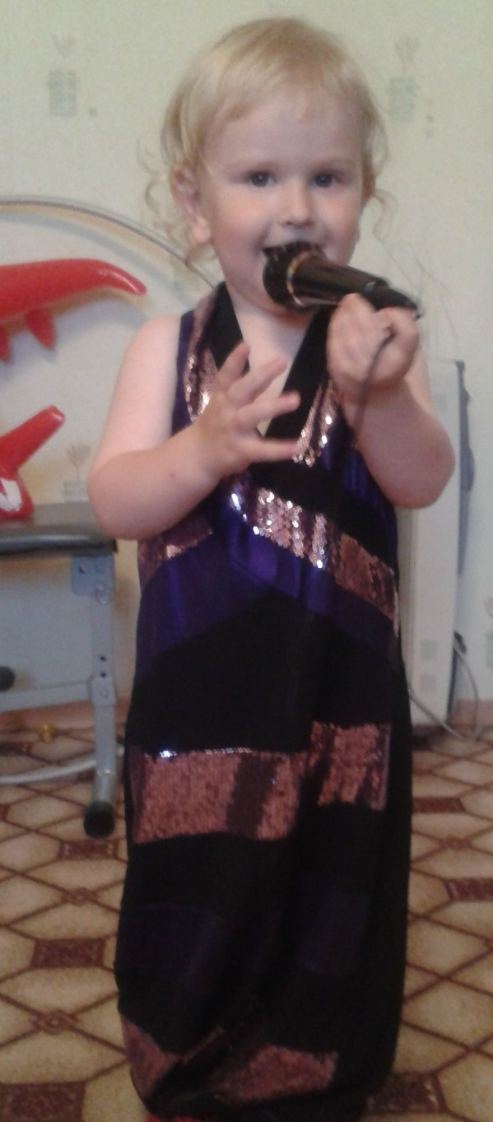
Поют все и те, у кого есть слух и те, у кого на первый взгляд его нет, поют взрослые и особенно дети. С помощью пения можно в человеке что-то пробуждать светлые чувства, дарить радость, вносить умиротворенность и гармонию, расслаблять ум, очищать душу и облегчать жизнь, внося струю присутствия и осознания.

Slide 9
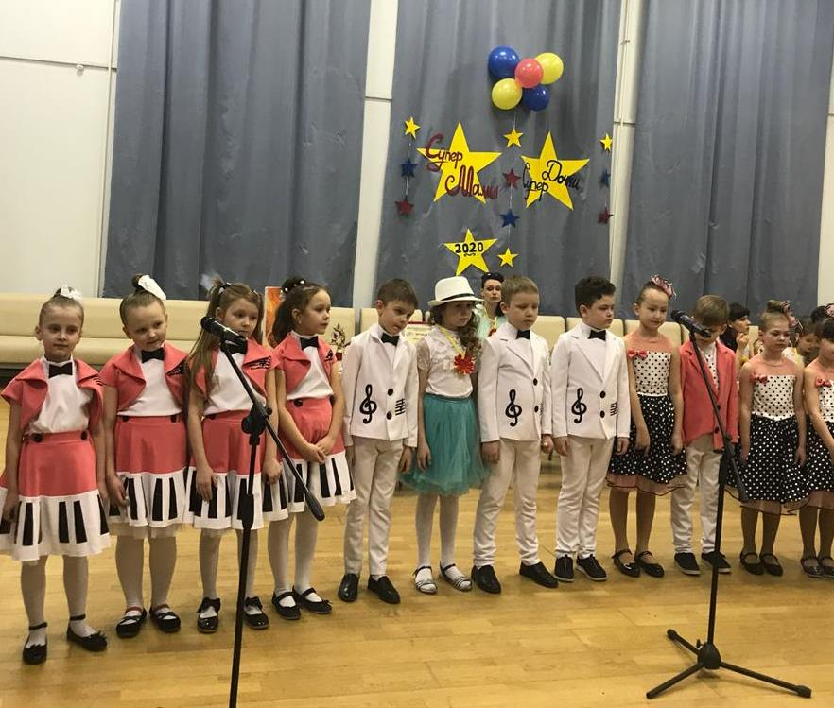
Пение помогает поднять настроение, радоваться жизни, получать новые ощущения, и пожалуй самое важное быть эмоциональными и переживать разные эмоции. А, как известно эмоции питают и обогащают наши души. Ведь недаром говорят про некоторых поющих людей – душа компании. И действительно, песня - это ключ к душе и в первую очередь к своей. Пойте для души и от души просто так.

Slide 10
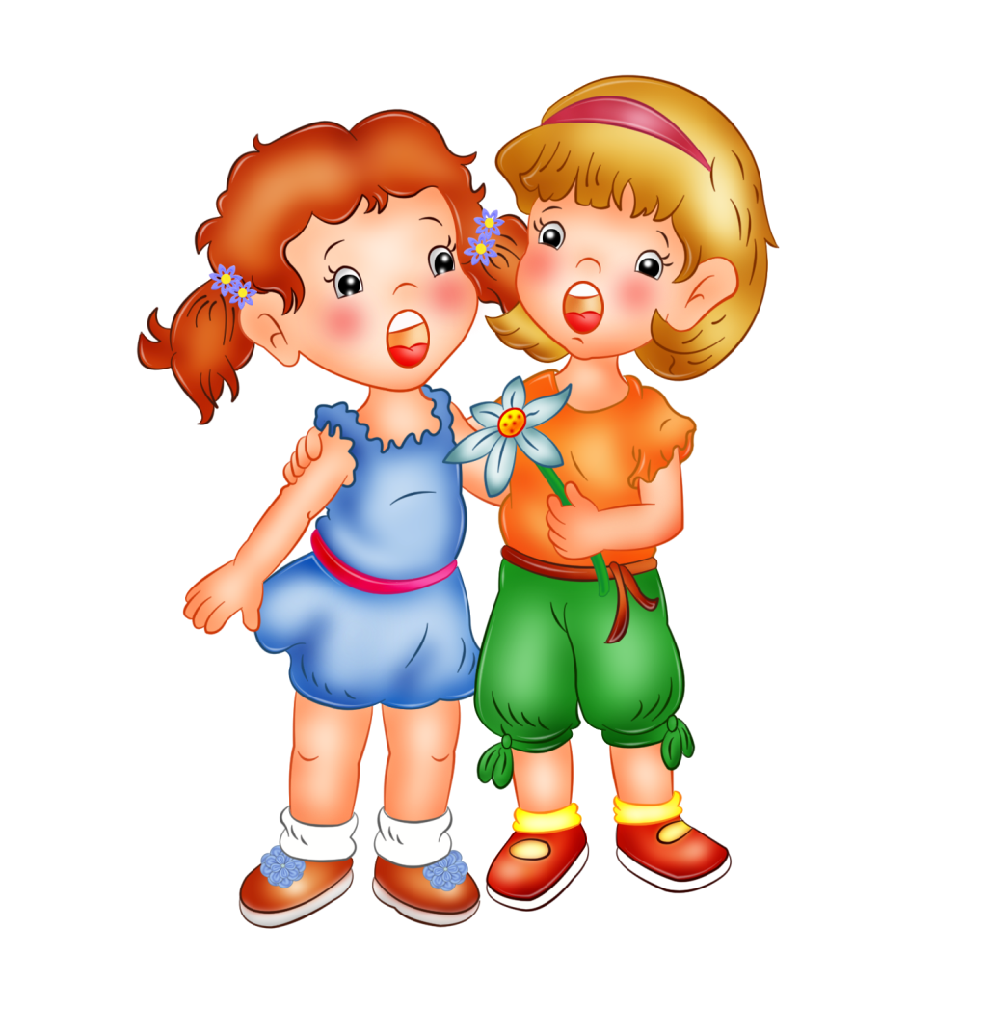
Спасибо за внимание.

